Slide 1
08 октября 2021 года
ИТОГОВЫЙ ВЕБИНАР
для участников сетевой группы учителей химии и биологии проекта «Образовательный лифт: ШНОР»
Руководитель СПГ:
Клинова М.Н., отдел НМС ОО ЦНППМПР ИРО ПК

Slide 2
План вебинара
Представление результатов апробации ЕН-заданий в школах.
Тематические направления представления результатов деятельности участников группы на региональной конференции (25.11.2021).
Статистические данные по учету работы педагогов в составе СПГ

Slide 3
ВСПОМНИМ,
каким было задание
к сегодняшнему мероприятию

Slide 4
ТЕХНИЧЕСКОЕ ЗАДАНИЕ
к 04 октября 2021 года
1. Откорректировать материалы в соответствии с техническими требованиями (см. слайд № 8 данной презентации).
2. Провести апробацию разработанного комплекта заданий на обучающихся одного любого класса своей школы (или сборной группы).
Обратите внимание: возрастной ценз для участников апробации педагог выбирает самостоятельно, сообразно содержанию заданий; апробация может быть проведена в онлайн-режиме (через сервисы онлайн-опросов, анкет); обучающихся должно быть не менее 5-10 человек. Каждый уточняющий вопрос школьников по работе д. б. зафиксирован педагогом!
3. Проанализировать результаты апробации комплекта заданий, занеся данные в шаблон (см. далее).
4. При необходимости: откорректировать формулировки заданий, инструменты проверки – содержание ответов в критериях, назначаемые баллы и т.п.
5. Отправить анализ апробации и скорректированную работу до 04 октября 2021 г на электронную почту руководителя группы.

Slide 5
Иванова Наталья Сергеевна, МАОУ «СОШ № 199», г. Пермь Анализ апробации комплекта заданий ЕНГ «Воздух» в 8а классе. Дата апробации: 21.09.2021 Время на выполнение работы: 30 минут Количество участников апробации: 10 человек
 | Задание 1 2 балла | Задание 2 3 балла | Задание 3 1 балл | Задание … | Итого 10 баллов
Ученик 1 | 2 | 0 | 1 | … | 4
Ученик 2 | 1 | 1 | 1 | … | 3
Ученик 4 | 2 | 2 | 1 | … | 7
…
Задания с максимальной «решаемостью»: 1 Задания с минимальной «решаемостью»: 4, 5 Возможные причины низкого уровня выполнения отдельных заданий: в задании 4 неточно сформулировано требование к записи ответа; ученики не обратили внимание на график Вопросы, которые задавали обучающиеся при выполнении работы: Нужно в 3 задании приводить расчеты? Что нужно сделать в задании 2? Что нужно изменить в работе после апробации: изменить формулировку вопроса в задании 2; добавить баллы за выполнение задания 5
Красным шрифтом приведены примеры заполнения

Slide 6
Представление результатов апробации ЕН-заданий в школах
12
12
13
220
комплектов заданий
школ
учителей
обучающихся

Slide 7
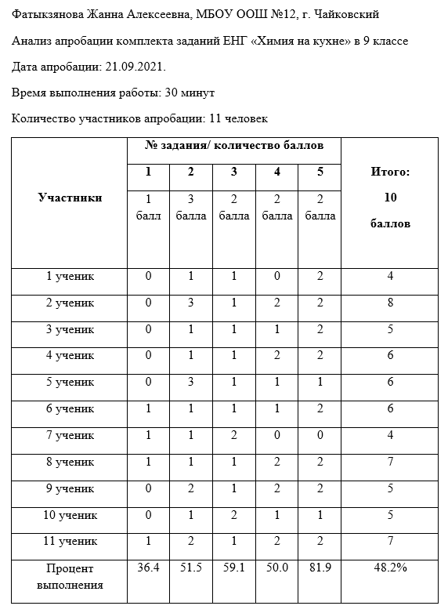
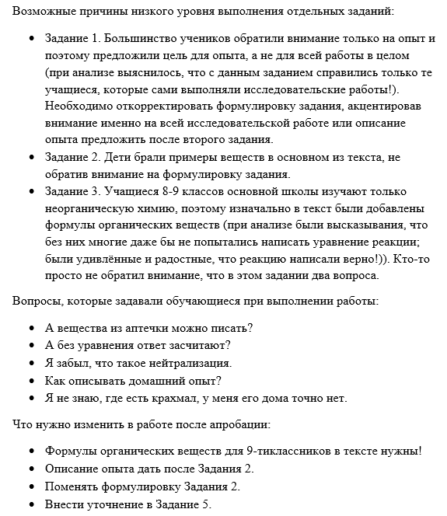

Slide 8
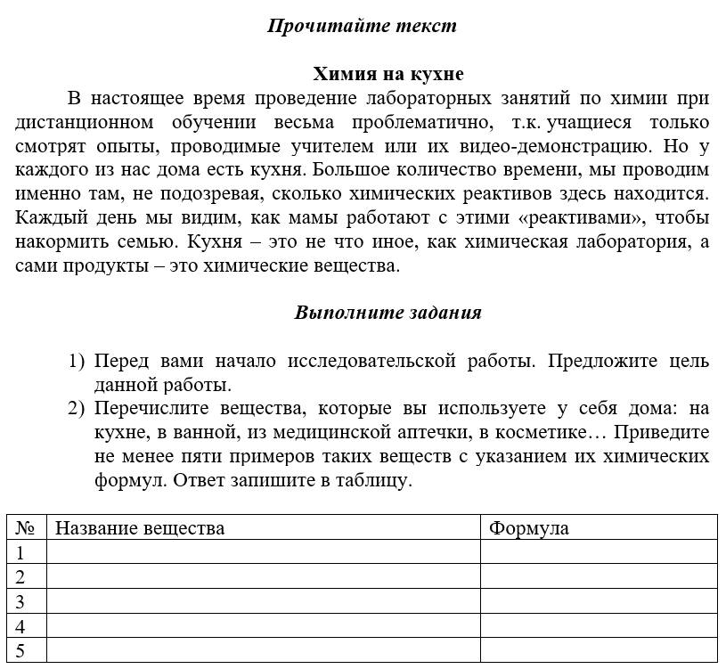
Возможно для более четкого понимания школьниками смысла задания, нужно минимально изменить формулировку? Например, написать:
«Текст выше – это начало исследовательской работы»

Slide 9
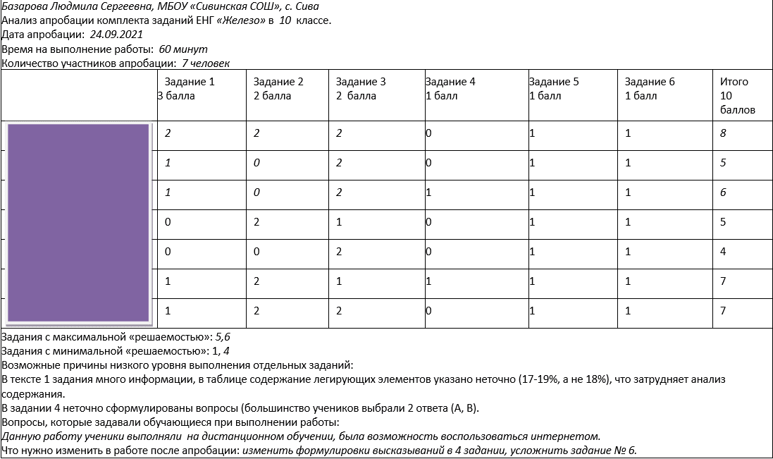

Slide 10
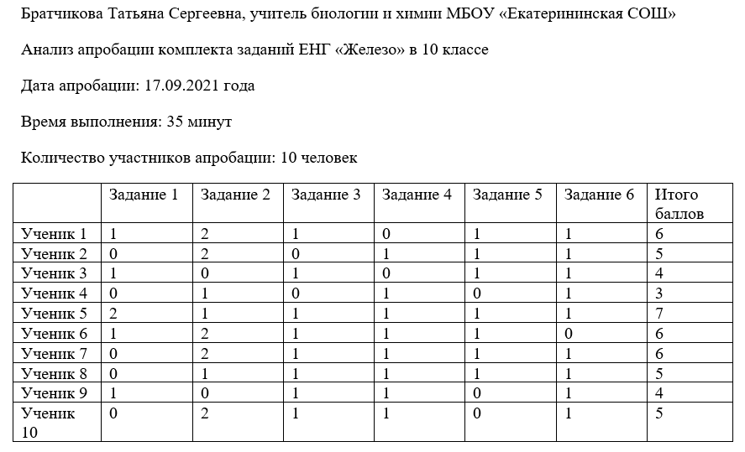
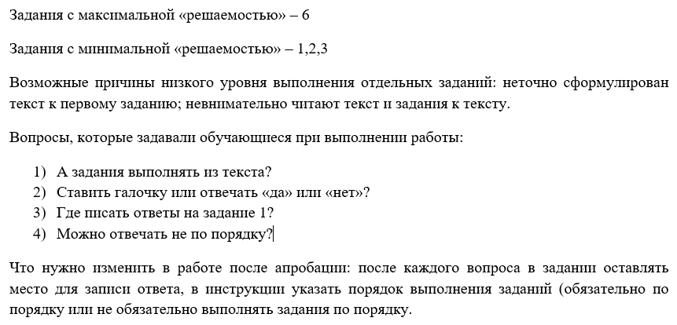

Slide 11
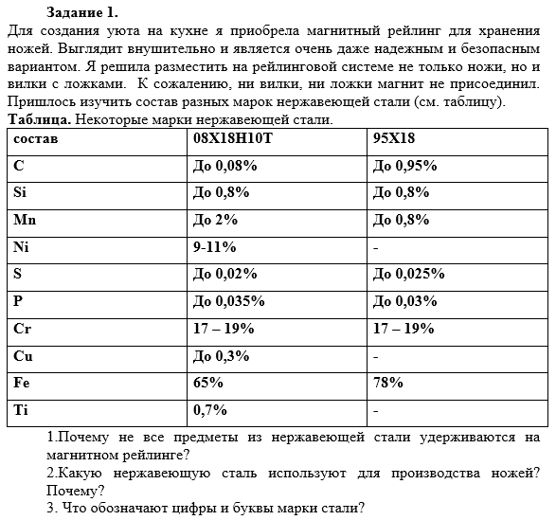
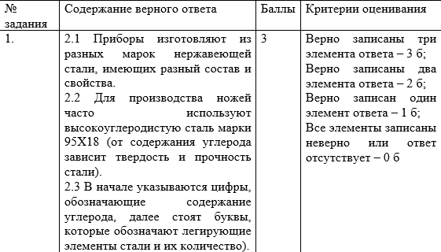
Перед данным заданием есть текст (достаточно большой). Есть ли необходимость приводить весь объем текста для выполнения задания 1?
В таблице нужно поправить ее «шапку», изменить данные по Cr
Сплав Состав | 08Х18Н10Т | 95Х18

Slide 12
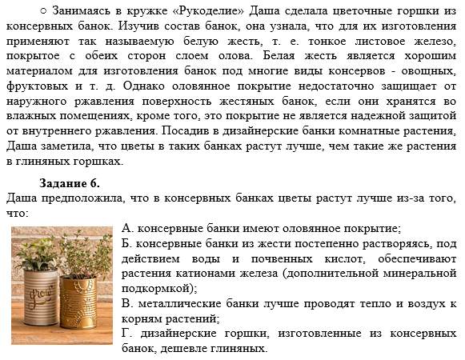
Формулировка задания не изменена (???)
Возможно, требуется не усложнение задания, о котором написал автор после апробации, а переформулирование самого вопроса. Или, все-таки, изменение задания, но, например, на такое, в котором потребуется самостоятельное выдвижение гипотезы

Slide 13
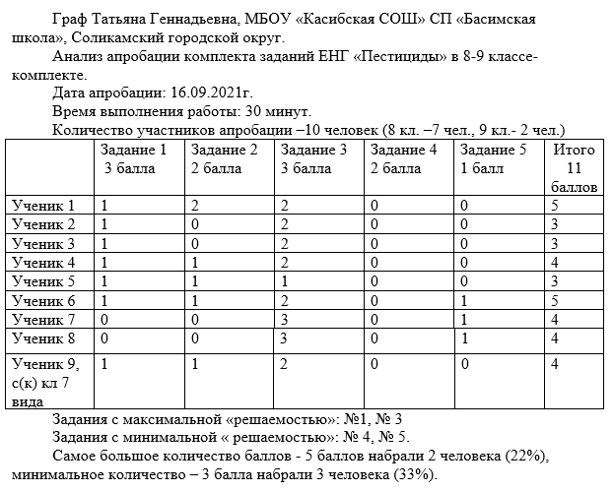
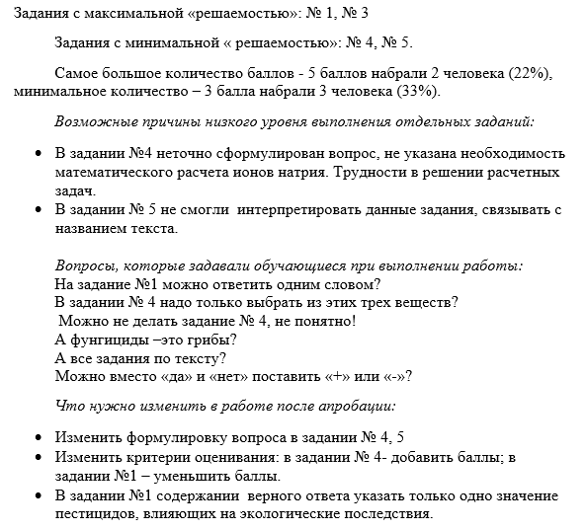
Автор переработал многие задания! Возможно, в задании 5 не нужно указание на «используя сведения из текста» (тест находится далеко – в самом начале). Или можно задание 5 поставить раньше – например, 3-м по счету

Slide 14
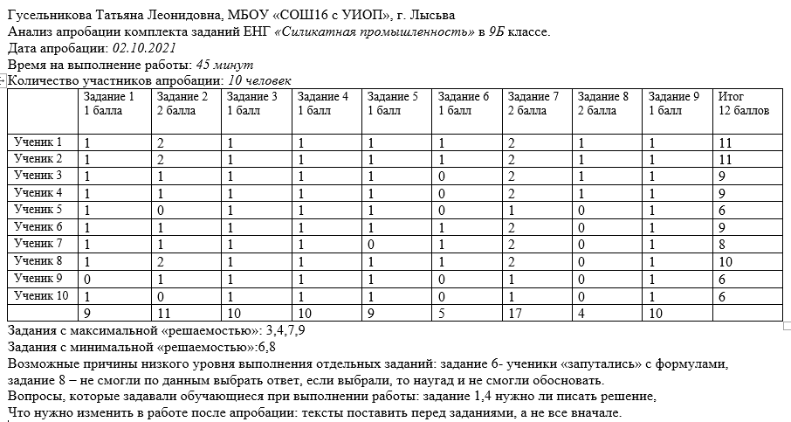
Кроме указанного, автор изменил порядок заданий и даже их количество, т.к. теперь их 7 вместо 9

Slide 15
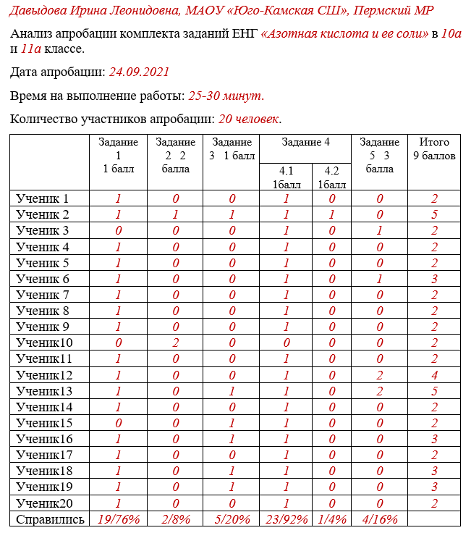
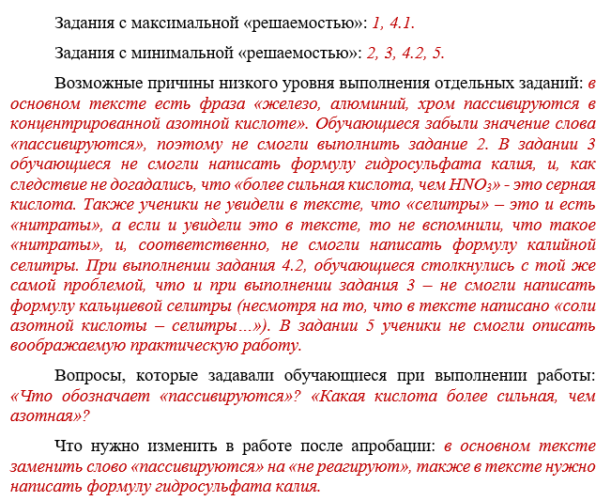

Slide 16
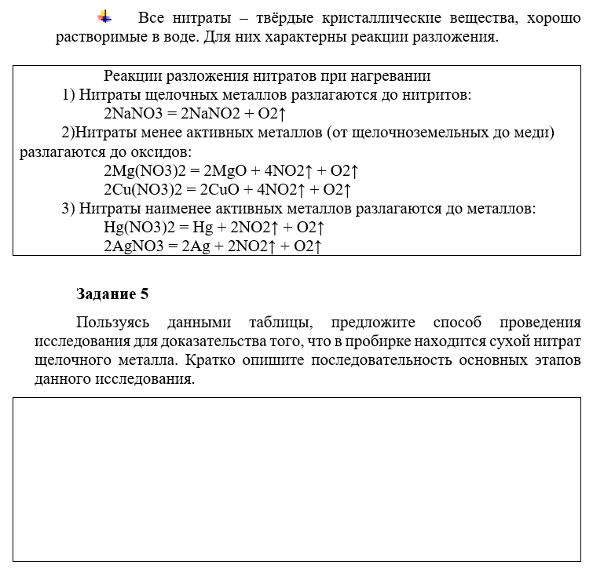
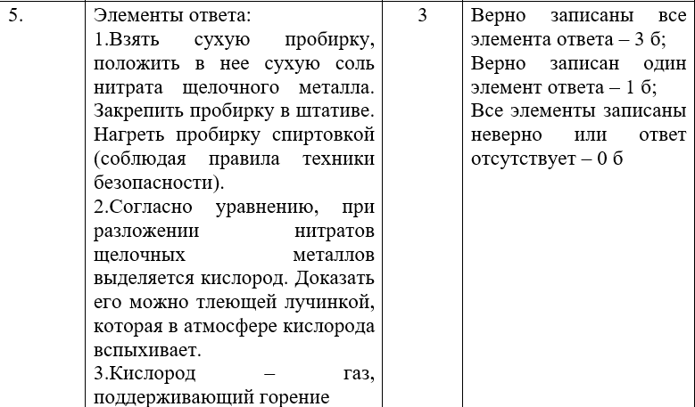
Количество баллов за ответ можно оставить указанным, но элементы ответа, возможно, следует изменить (3 элемент уже входит во 2-й элемент ответа)
Индексы поправить!

Slide 17
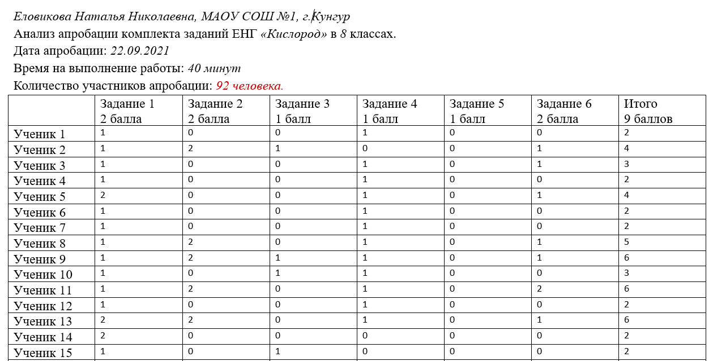
Вот это размах!

Slide 18
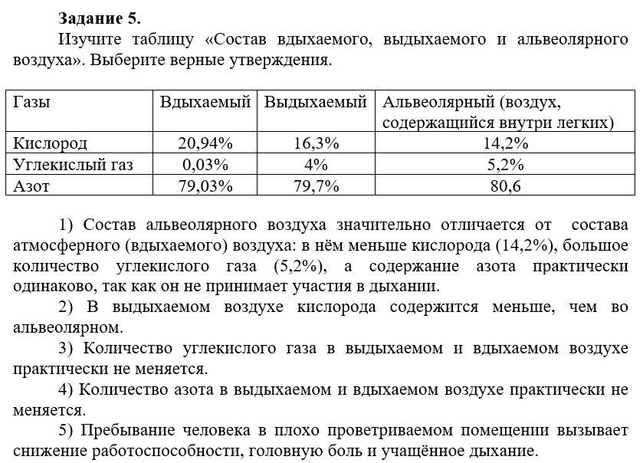
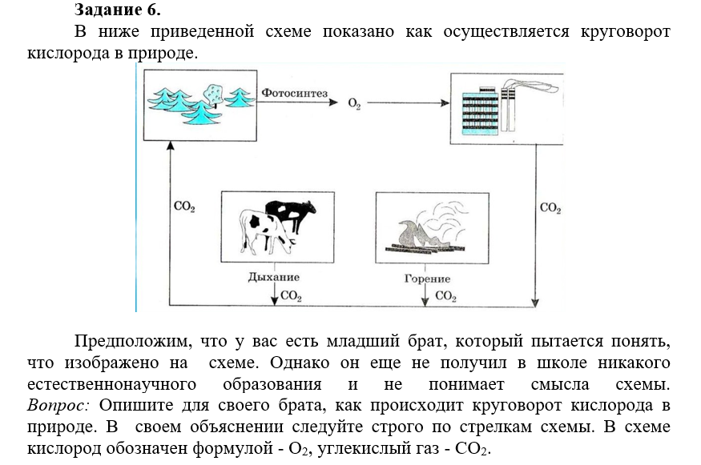

Slide 19
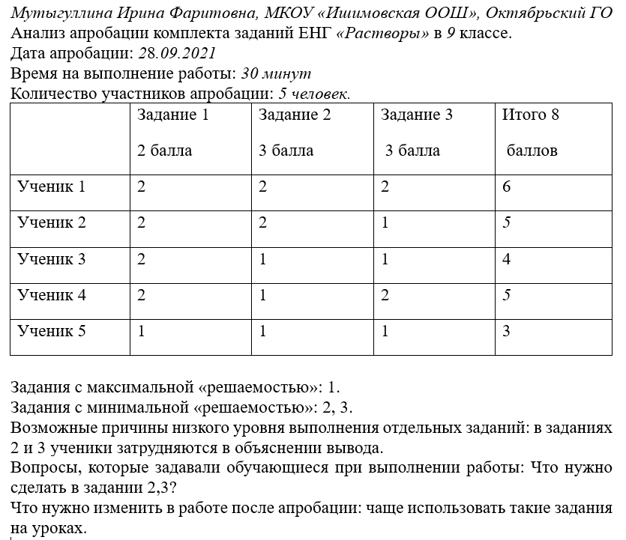
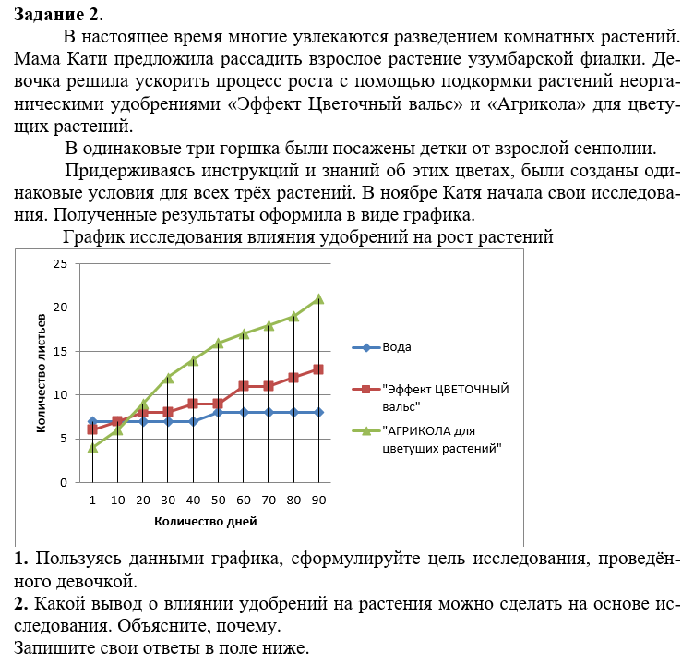
На всякий случай указать оба названия в начале: «узамбарской фиалки (сенполии)»

Slide 20
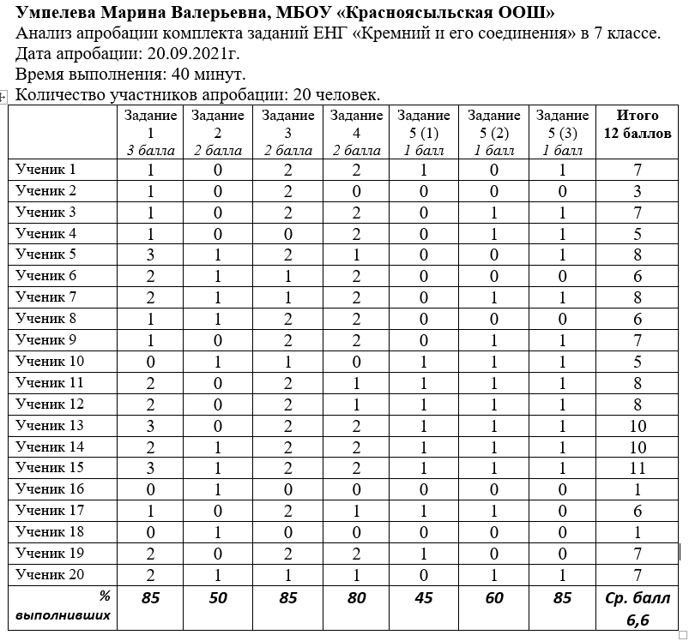
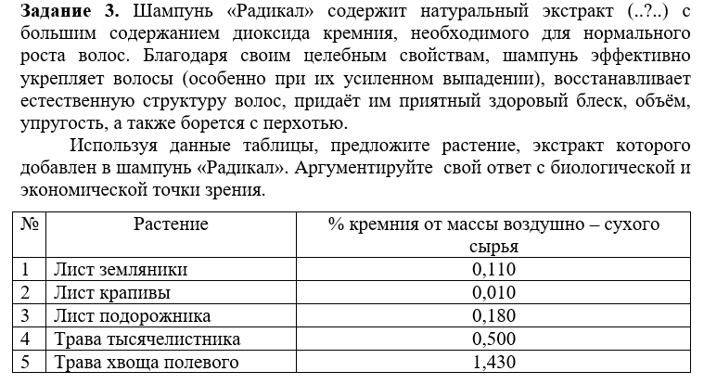
Интересные и развивающие задания!
Мы их почему-то пропустили раньше))

Slide 21
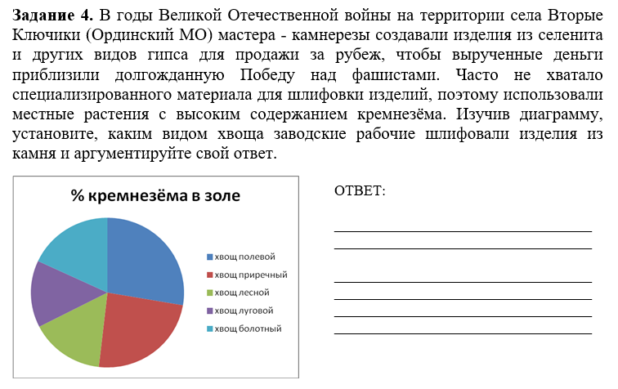
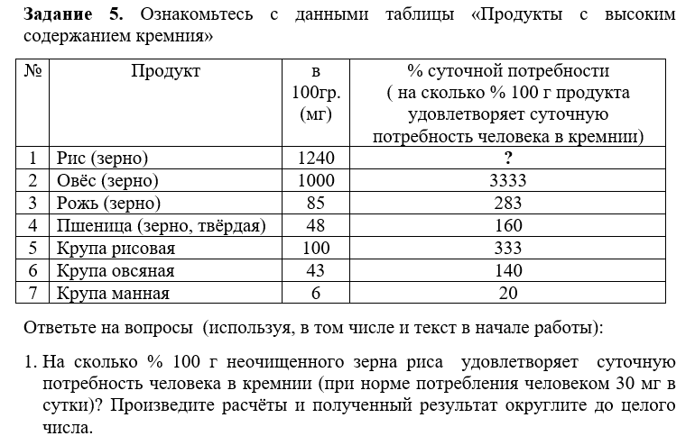
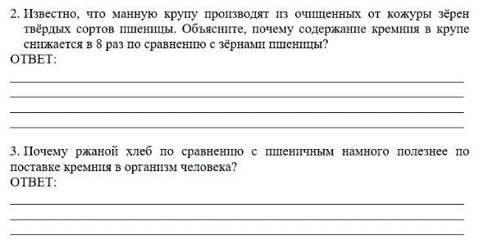
Отличное использование регионального компонента.
? Могут быть сложности при использовании печатной ч-б формы заданий (цвета диаграммы)

Slide 22
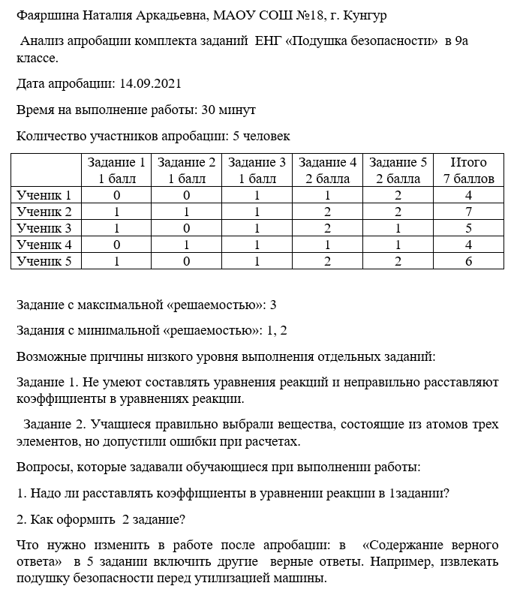
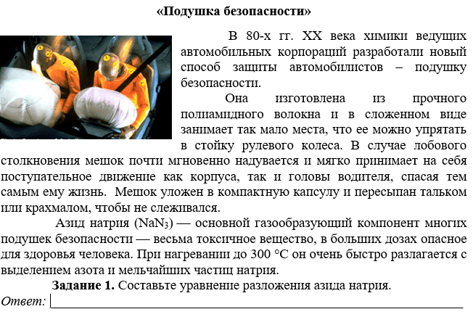
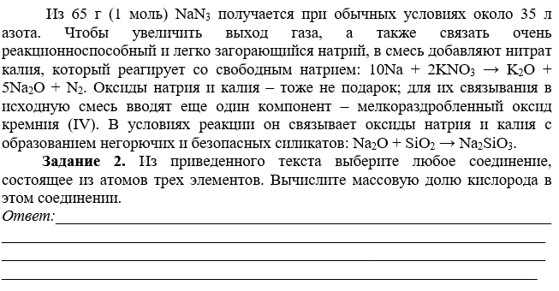
М.б., прямо указать: «приведите расчеты»?

Slide 23
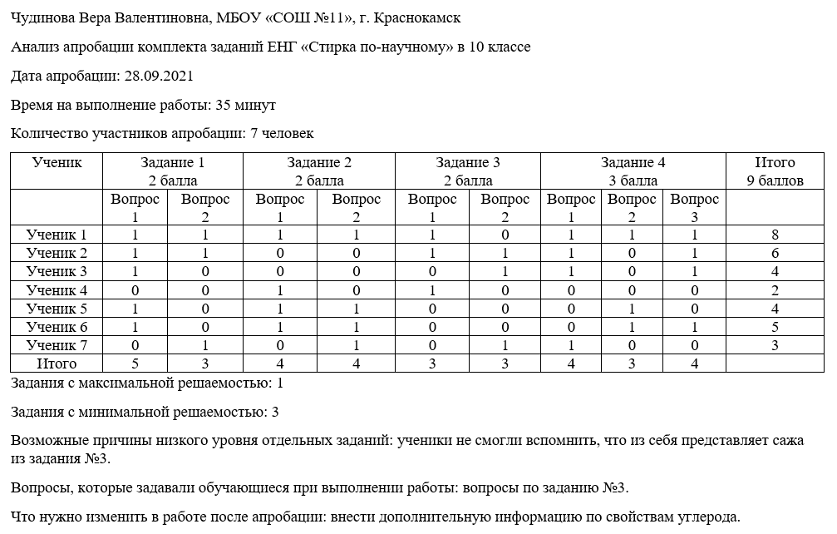

Slide 24
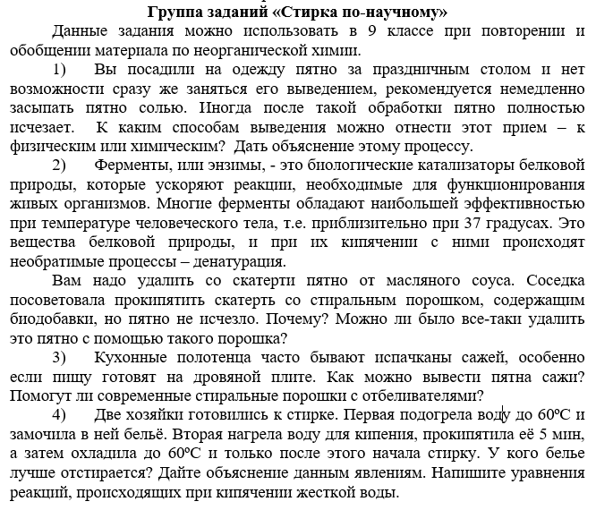
Благодарим автора за внимательное отношение к нашим предложениям по работе и внесение в нее изменений
Теперь мы можем быть уверены, что ответы на вопросы показывают у школьников не только «знает/не знает», но и их компетенции при работе с текстами естественнонаучного содержания!

Slide 25
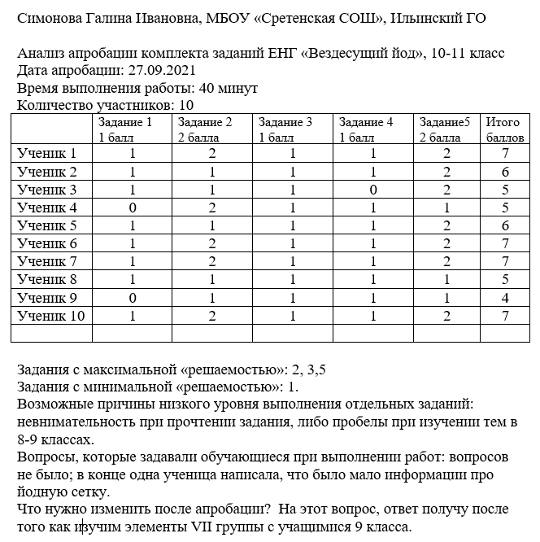
Довольно неплохие результаты школьников.
Большая часть заданий все-таки носит сугубо предметный характер → Ваши ученики ориентируются в предмете ☺.
ПРЕДЛОЖЕНИЕ: С точки зрения проверки и формирования компетенций ЕНГ более выгодна группа заданий «Поваренная соль»

Slide 26
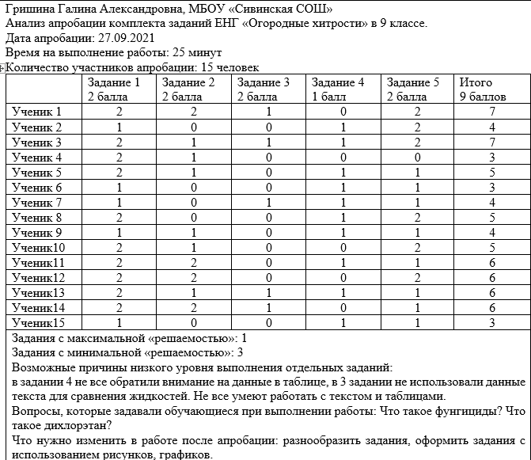
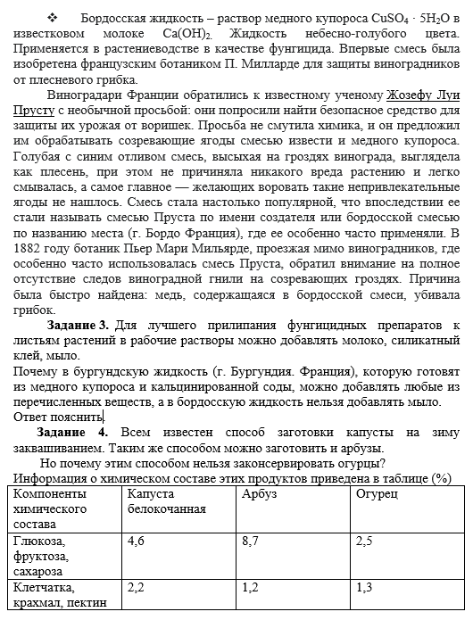
Золотые слова ☺
Нужно подумать над структурой текста перед заданием 3 и самой формулировкой вопроса. Возможно, есть смысл добавить текст перед заданием 4

Slide 27
О региональной конференции
по проекту и сертификатах
Конференция состоится в режиме онлайн 25.11.21, во второй половине дня.
Ссылки для регистрации на предметные секции будут отправлены после 15 ноября.
Количество выступлений с презентаций опыта – не более 5.
Тематика выступлений: а) разработка маршрутных листов (групповых или индивидуальных) по подготовке к мониторингам качества химического образования на основе анкетирований и предметных диагностик; б) разработка и апробация системы разноуровневых дидактических заданий к учебной теме/блоку; в) разработка и апробация комплекта заданий для формирования и оценки компетенций ЕНГ у обучающихся.
Заявки на выступление принимаются руководителем группы по электронной почте до 25 октября 2021 г. (+ предложение обобщить опыт будет отправлено нескольким участникам группы на их личную электронную почту).
Сертификаты получат: а) выступившие на конференции – за обобщение опыта; б) участники группы, разработавшие и апробировавшие комплект заданий ЕНГ, – за результативное участие в проекте с указанием разработанного продукта.

Slide 28
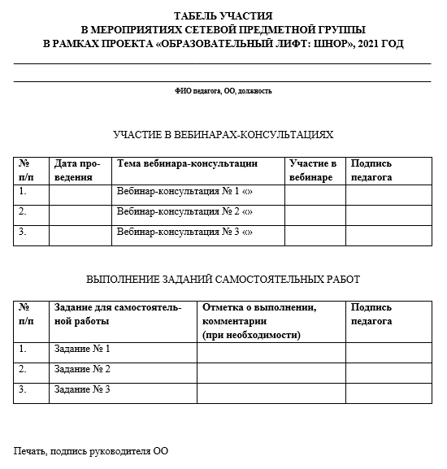
Об отчетности участников группы
по деятельности
в проекте

Slide 29
Жду заявок/предложений по темам выступлений на конференции
до 25 октября 2021 г.
marklin72@mail.ru

